Slide 1

Eine webbasierte Plattform zur Einschreibung und Verwaltung des Empiriepraktikums an der FSU Jena
SWEP Team 1 BWolfJena
Christoph Keiner, Christoph Staudt, Ingo Schäfer, Matthias Reuse

Slide 2
Inhaltsverzeichnis
Einleitung
Verteilungsalgorithmus
Kundengespräch
Live Demo
Optionale Features
Zusammenfassung
Christoph Keiner, Christoph Staudt, Ingo Schäfer, Matthias Reuse
Notes:
Ausdünnen! Text verschieben?!

Slide 3
Einleitung
Verteilungsalgorithmus
Kundengespräch
Live Demo
Optionale Features
Zusammenfassung
Christoph Keiner, Christoph Staudt, Ingo Schäfer, Matthias Reuse

Slide 4
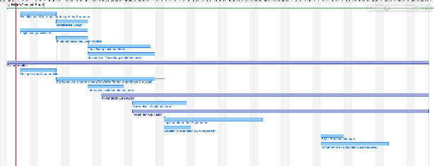
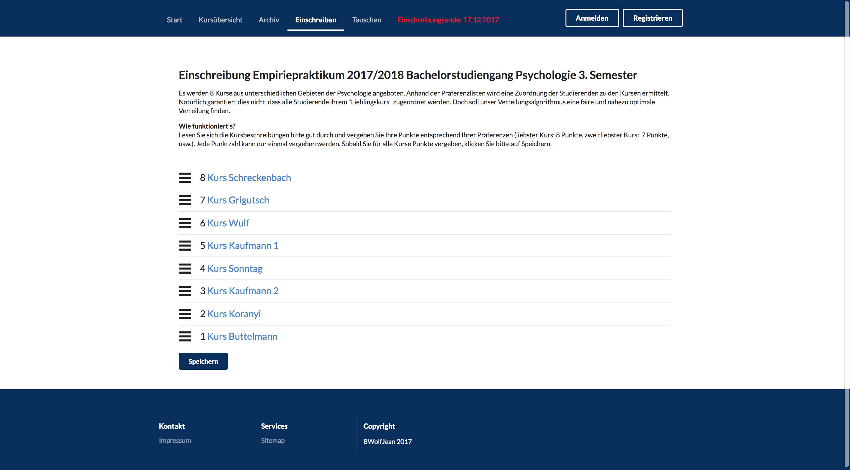
Letztes Mal
Empiriepraktikum
Projektplan und Aufteilung
Datenmodell & Mockups
Umsetzung
Christoph Keiner, Christoph Staudt, Ingo Schäfer, Matthias Reuse

Slide 5
Einleitung
Verteilungsalgorithmus
Kundengespräch
Live Demo
Optionale Features
Zusammenfassung
Christoph Keiner, Christoph Staudt, Ingo Schäfer, Matthias Reuse

Slide 6
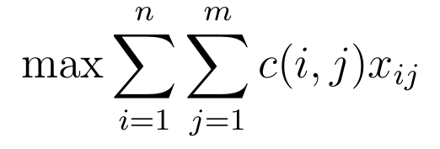
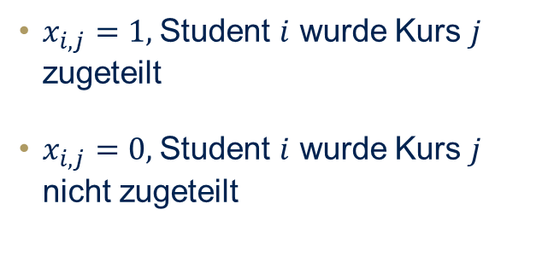
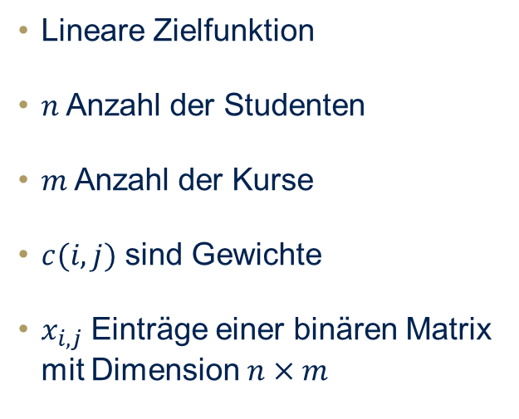
Verteilungsalgorithmus - Zielfunktion
Lineare Zielfunktion
$n$ Anzahl der Studenten
$m$ Anzahl der Kurse
$c(i,j)$ sind Gewichte
$x_{i,j}$Einträge einer binären Matrix mit Dimension $n×m$
$x_{i,j}=1,$Student $i$ wurde Kurs $j$ zugeteilt
$x_{i,j}=0,$Student $i$ wurde Kurs $j$ nicht zugeteilt
Christoph Keiner, Christoph Staudt, Ingo Schäfer, Matthias Reuse
Notes:
x(i,j) erst erklären
c(i,j) -> gewichtete Präferenz

Slide 7
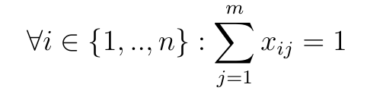
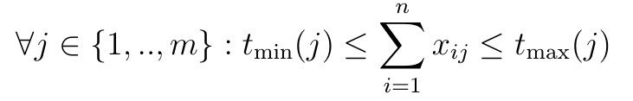
Verteilungsalgorithmus - Nebenbedingungen
Alle $x_{i,j}$ müssen entweder $0$ oder $1$ sein:
Jeder Student wird nur einem Kurs zugeteilt:
Teilnehmerzahl für die Kurse ist begrenzt:
Christoph Keiner, Christoph Staudt, Ingo Schäfer, Matthias Reuse

Slide 8
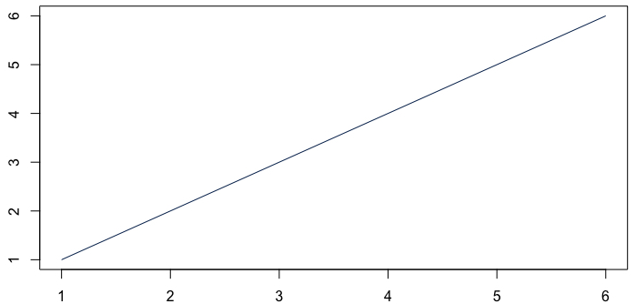
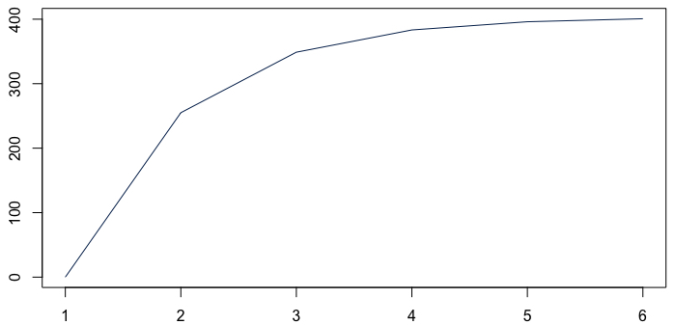
Verteilungsalgorithmus - Gewichtung
Gewicht
Lineare Gewichtung
Präferenz
Gewicht
Exponentielle Gewichtung
Präferenz
Christoph Keiner, Christoph Staudt, Ingo Schäfer, Matthias Reuse

Slide 9
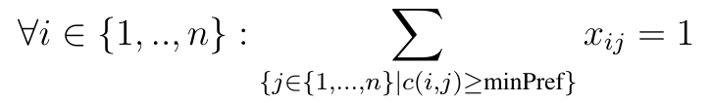
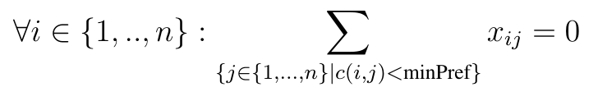
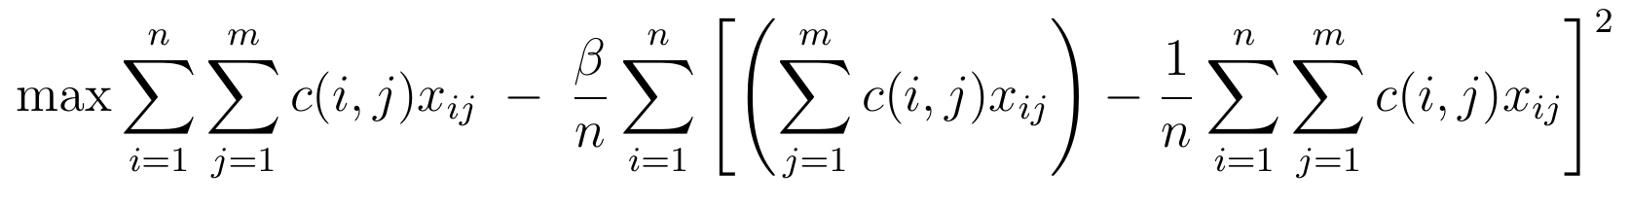
Verteilungsalgorithmus - Varianten
Festes Minimum:
Betrachtung der Varianz:
Christoph Keiner, Christoph Staudt, Ingo Schäfer, Matthias Reuse
Notes:
Festes Minimum -> Änderung der Nebenbedingungen notwendig
Varianz failt weil quadratisch
Quadratische Solver -> Findet nicht zwangsläufig das Optimum

Slide 10
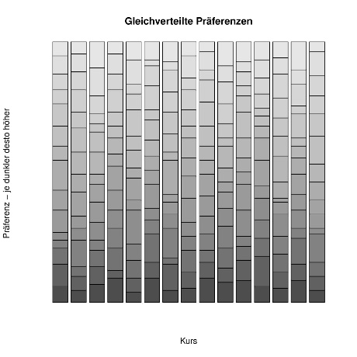
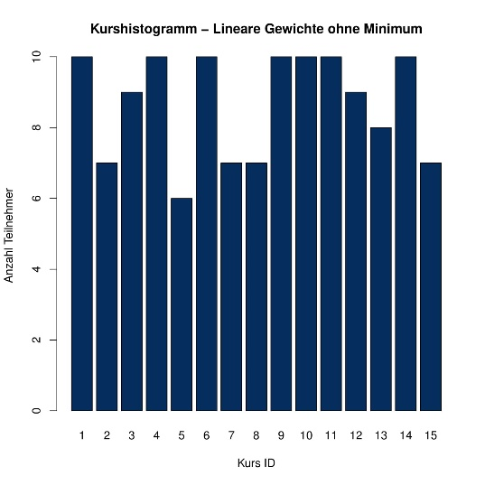
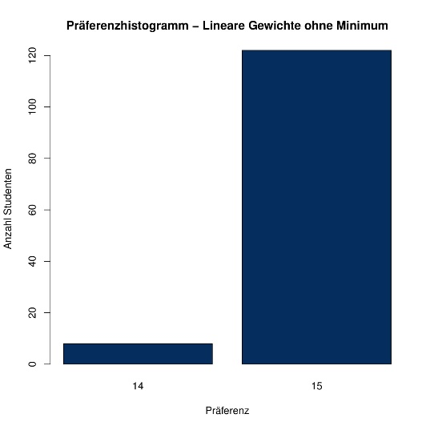
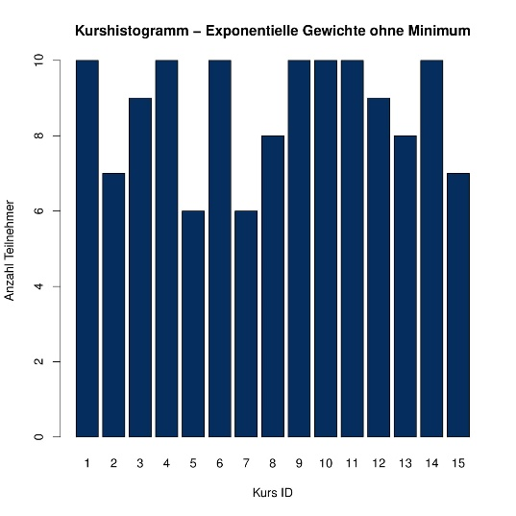
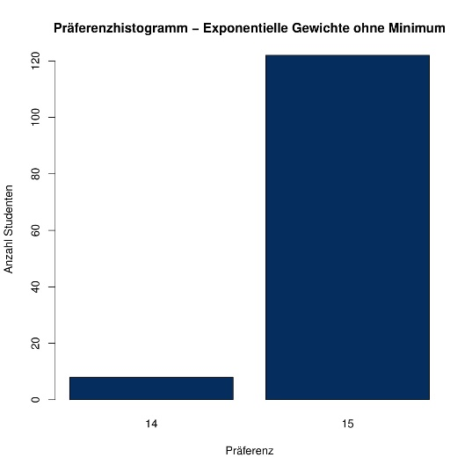
Verteilungsalgorithmus - Ergebnisübersicht
Künstlicher Datensatz: Gleichverteilung
130 Studenten, 15 Kurse, Maximale Teilnehmerzahl 10
Christoph Keiner, Christoph Staudt, Ingo Schäfer, Matthias Reuse

Slide 11
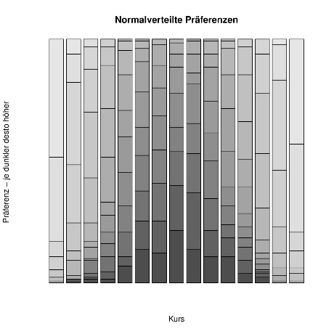
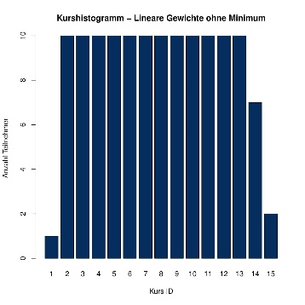
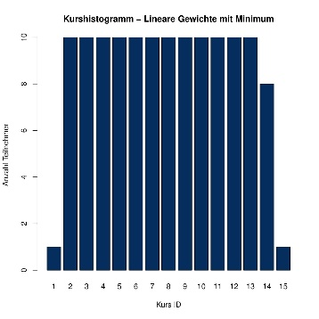
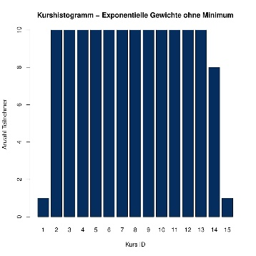
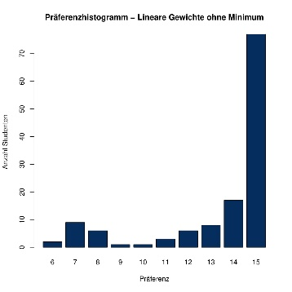
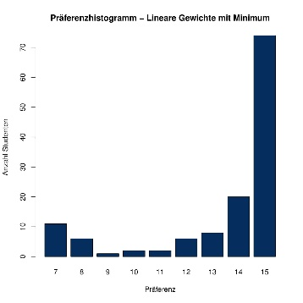
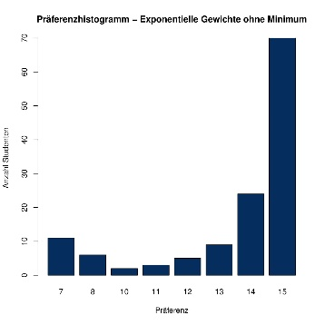
Verteilungsalgorithmus - Ergebnisübersicht
Künstlicher Datensatz: Normalverteilung
130 Studenten, 15 Kurse, Maximale Teilnehmerzahl 10
Christoph Keiner, Christoph Staudt, Ingo Schäfer, Matthias Reuse

Slide 12
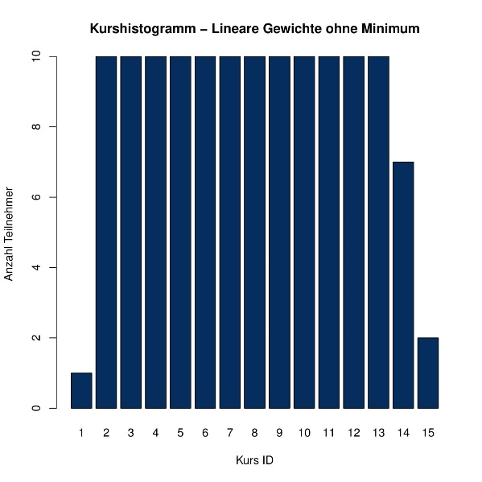
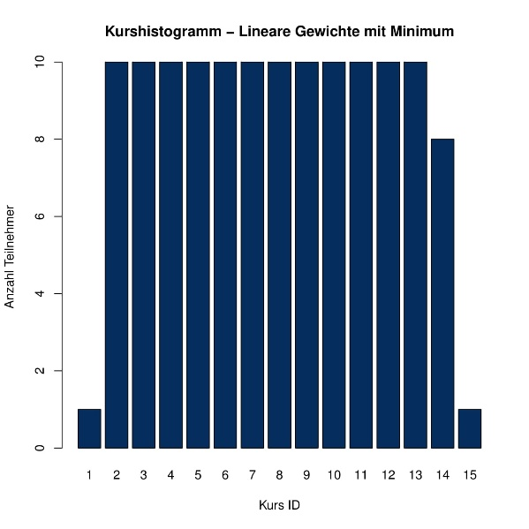
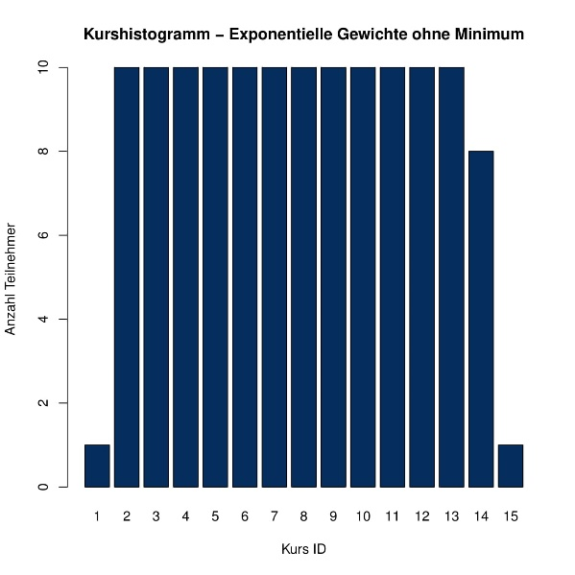

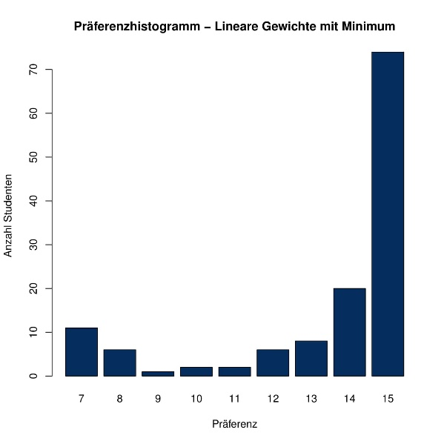


Slide 13
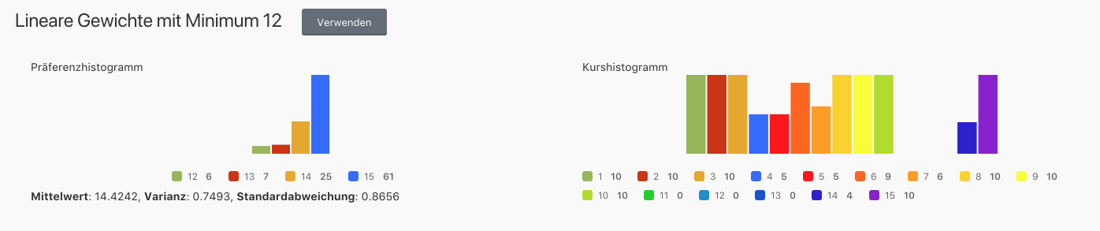
Verteilungsalgorithmus - Ergebnisübersicht
Realer Datensatz aus diesem Semester:
92 Studenten, 15 Kurse
Alter Algorithmus: Mittelwert: 14.2
Varianz: 1.8
Minimum: 7
Unser Algorithmus:
Mittelwert: 14.4
Varianz: 0.75
Minimum: 12
Christoph Keiner, Christoph Staudt, Ingo Schäfer, Matthias Reuse
Notes:
Überangebot an Kursen -> 5/10 maximal

Slide 14
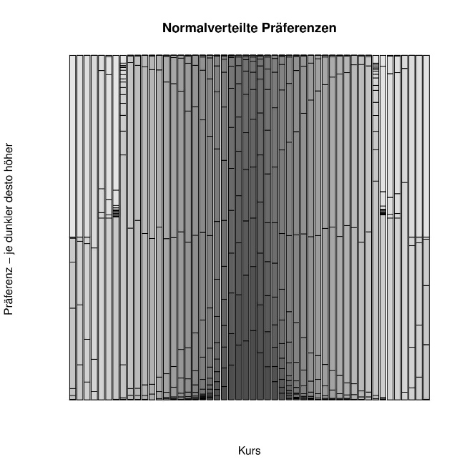
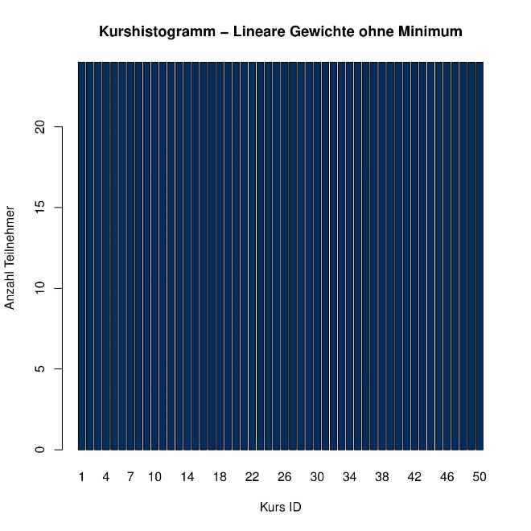
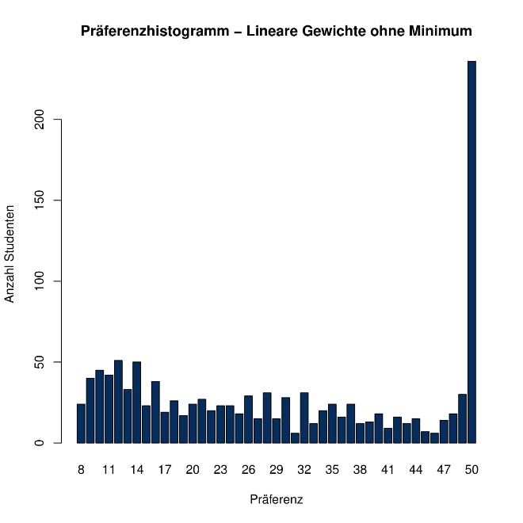
Verteilungsalgorithmus – Skalierung oder auch das KiTa-Problem
Künstlicher Datensatz: Normalverteilung
1200 Kinder, 50 Kitas, Maximale Teilnehmerzahl 24
Dauer: 15 Sekunden
Christoph Keiner, Christoph Staudt, Ingo Schäfer, Matthias Reuse

Slide 15
Einleitung
Verteilungsalgorithmus
Kundengespräch
Live Demo
Optionale Features
Zusammenfassung
Christoph Keiner, Christoph Staudt, Ingo Schäfer, Matthias Reuse

Slide 16

Kundengespräch - Vorstellung am Lehrstuhl
Positives Feedback
Wünsche an die Anwenderdokumentation
Wünsche für weitere Funktionen
Christoph Keiner, Christoph Staudt, Ingo Schäfer, Matthias Reuse
Notes:
Wünsche Anwenderdoku:
Auswirkung der Generierung neuer Verteilungen
Aufsetzen des Servers

Slide 17
Einleitung
Verteilungsalgorithmus
Kundengespräch
Live Demo
Optionale Features
Zusammenfassung
Christoph Keiner, Christoph Staudt, Ingo Schäfer, Matthias Reuse

Slide 18
Umsetzung – Live Demo
Christoph Keiner, Christoph Staudt, Ingo Schäfer, Matthias Reuse

Slide 19
Einleitung
Verteilungsalgorithmus
Kundengespräch
Live Demo
Optionale Features
Zusammenfassung
Christoph Keiner, Christoph Staudt, Ingo Schäfer, Matthias Reuse

Slide 20
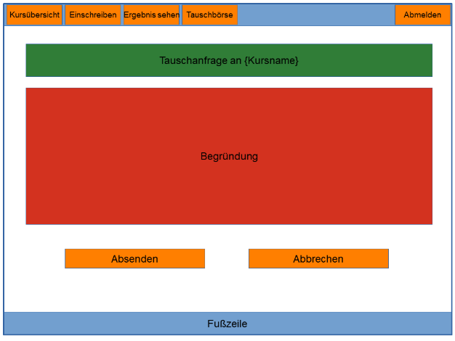
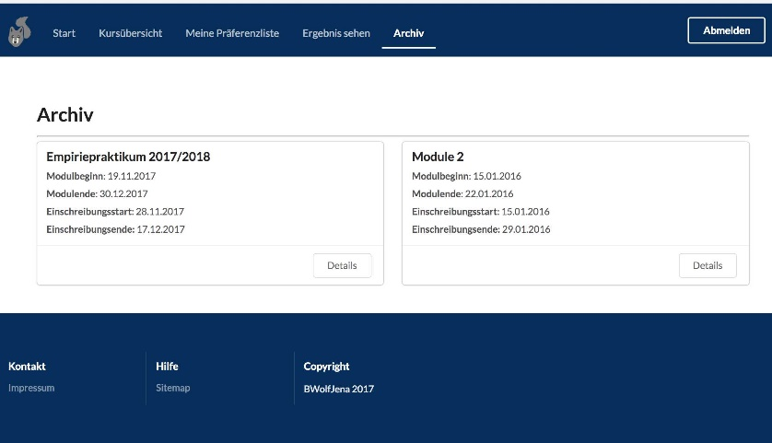
Optionale Features
Parallele Einschreibung in verschiedene Module
Tauschbörse
Archiv für vergangene Praktika
Offline-Version des Verteilungsalgorithmus
Christoph Keiner, Christoph Staudt, Ingo Schäfer, Matthias Reuse
Notes:
(Entität Module können auch für andere Veranstaltungen genutzt werden)
Archiv: (Dozenten können ansehen, wie frühere Kurse angelegt wurden)

Slide 21
Einleitung
Verteilungsalgorithmus
Kundengespräch
Live Demo
Optionale Features
Zusammenfassung
Christoph Keiner, Christoph Staudt, Ingo Schäfer, Matthias Reuse

Slide 22
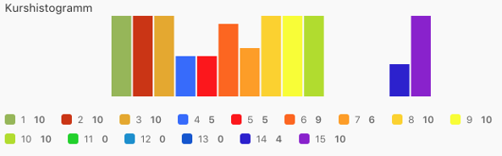
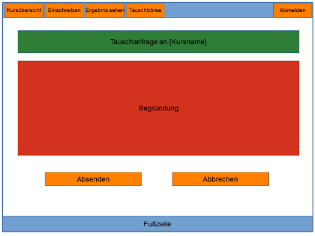
Zusammenfassung
Verteilungsalgorithmus
Kundengespräch
Live Demo
Ausblick
Christoph Keiner, Christoph Staudt, Ingo Schäfer, Matthias Reuse

Slide 23
Noch Fragen?
Vielen Dank
für Ihre Aufmerksamkeit!
Christoph Keiner, Christoph Staudt, Ingo Schäfer, Matthias Reuse

